Slide 1




Unicamp alcança 40% de aumento na eficiência operacional com migração para AWS.
COMO A UNICAMP TRANSFORMOU SUA GESTÃO DE SAÚDE
A Universidade Estadual de Campinas (Unicamp), fundada em 1966, é reconhecida nacional e internacionalmente por sua excelência acadêmica e contribuições significativas para o desenvolvimento científico, tecnológico e cultural do país. O sistema AGHUse gerencia suas operações de saúde.
QUANDO A INFRAESTRUTURA LIMITA A SAÚDE
A infraestrutura padrão do AGHUse apresentava limitações de escalabilidade e custos operacionais elevados. A instituição lidava com crescentes demandas por serviços de saúde e restrições tecnológicas.
A necessidade era clara: migração completa do serviço com melhoria de performance e redução de custos de operação e armazenamento de 150 TB de dados, incluindo imagens PACS.
PARCERIA DATARAIN: SAÚDE NA NUVEM
Com o desafio de migrar 150 TB de dados de saúde sem interrupção dos serviços, a proposta era clara: criar uma infraestrutura segura, escalável e moderna na AWS.
Você sabia?
A estratégia apostou em três pilares:
Migração sem downtime para VMs escaláveis e otimizadas na AWS
Amazon S3 para armazenamento seguro e escalável de 150 TB
Segurança avançada com GuardDuty, Inspector e IAM
A migração do sistema AGHUse foi realizada sem nenhuma interrupção nos serviços de saúde da Unicamp. A solução utiliza VPN e firewalls para proteger dados contra acessos não autorizados, com integrações e automações serverless.

Slide 2
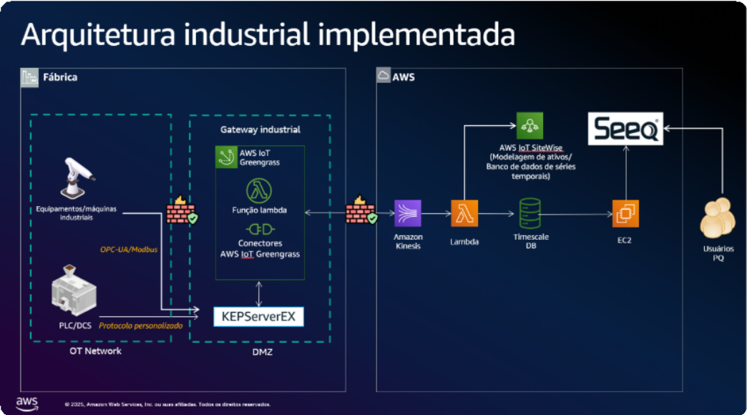
SAÚDE NA NUVEM: SEGURA E ESCALÁVEL
VMs otimizadas para performance e segurança do AGHUse. Amazon S3 para armazenamento seguro e escalável dos dados dos pacientes. Rede privada com VPN e firewalls.
Segurança avançada com Amazon GuardDuty, Inspector e IAM. Integrações e automações serverless para eficiência operacional. Migração sem downtime com técnicas avançadas.
RESULTADOS NA PRÁTICA: EFICIÊNCIA E ECONOMIA
40% de aumento na eficiência operacional. 30% de redução de custos totais. 25% de salto na disponibilidade geral do sistema AGHUse.
Migração sem interrupções nos serviços de saúde. Infraestrutura segura e escalável para 150 TB de dados médicos.

Slide 3
PARCERIA QUE FAZ A DIFERENÇA
"A dataRain se destacou pela proximidade e colaboração com nosso time, garantindo transferência de conhecimento e autonomia para operar a nova infraestrutura com confiança."
- Unicamp
FUTURO DA SAÚDE DIGITAL
A Unicamp avalia expandir a nuvem AWS para pesquisa e ensino, potencializando eficiência e inovação em toda a instituição. Explora inteligência artificial para diagnósticos, blockchain para segurança de dados e IoT para monitoramento de pacientes.
A parceria com a dataRain proporcionou suporte técnico e estratégico durante todo o processo de transformação digital.

